Slide 1
Daniel Campos
Isabela França
Prof. Dr. Cedric Luiz de Carvalho
2022
Previsão de Sobrevivência do Paciente

Slide 2
Sumário
Introdução ao Problema
Dados Utilizados
Análise Exploratória
Funcionamento de uma Rede Neural
Ferramentas Utilizadas
Resultados

Slide 3
Introdução

Slide 4
Introdução
Doenças
Acidentes
Epidemias

Slide 5
Introdução
A probabilidade de sobrevivência de um paciente fornece esperança aos familiares;
Para os profissionais a análise de sobrevivência é como um fator de tempo. Quanto tempo até a ocorrência de um evento ou o risco de ocorrência de um evento por unidade de tempo.
Diversos fatores podem influenciar a estabilidade de um paciente. Para o pior dos casos, levando este a óbito.

Slide 6
Dados Utilizados

Slide 7
Dataset Patient
Obter dados de pacientes é difícil (privacidade)
Patient: 91713 internações
8% dos pacientes tiveram óbitos, equivalente a 7915
Classificação: “óbito” e “não óbito”

Slide 8
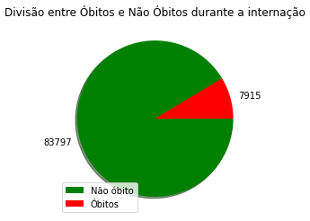
Relação dos dados - Classificação

Slide 9
Atributos
Devido a quantidade de atributos, estes podem ser separados em:
identificação, seja do hospital, do paciente ou da unidade de admissão deste;
presença de doenças, como AIDS, Leucemia, Cirrose, etc;
informações sobre pressão, nível de glicose e potássio;
informações descritivas sobre o paciente, como, peso, altura, idade, massa corporal, sexo, etnia, se o mesmo deu entrada para cirurgia, peso;
parâmetros para escala APACHE e os scores desta;

Slide 10
Análise Exploratória

Slide 11
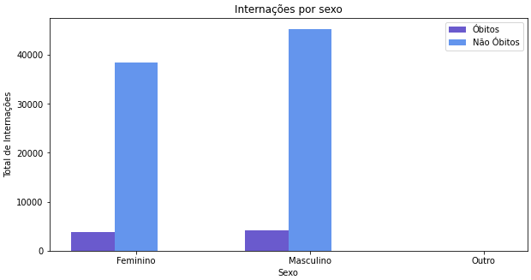
Distribuição dos Dados

Slide 12
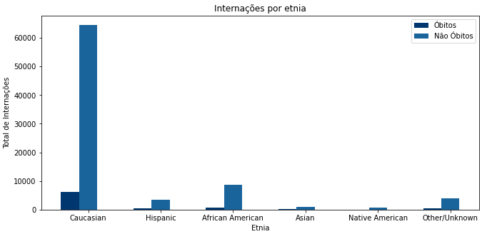
Distribuição dos Dados

Slide 13
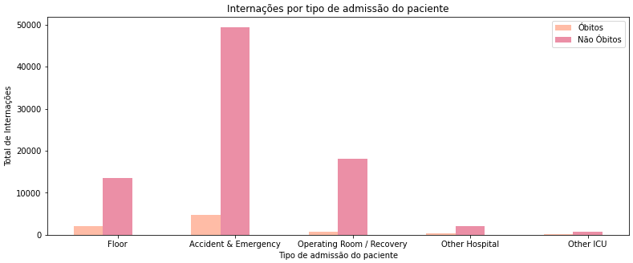
Distribuição dos Dados

Slide 14
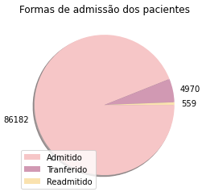
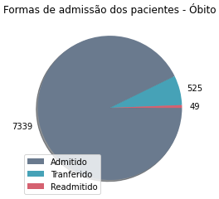
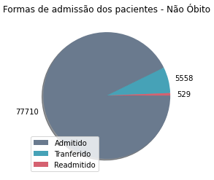
Distribuição dos Dados

Slide 15
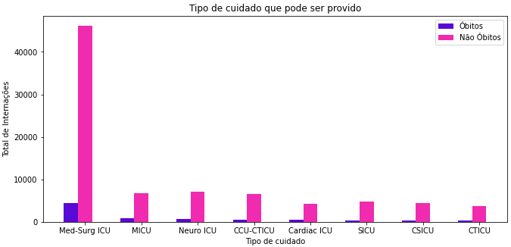
Distribuição dos Dados

Slide 16
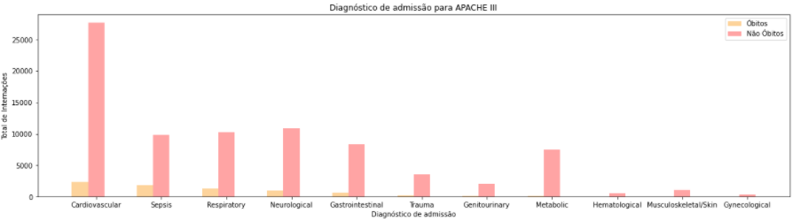
Distribuição dos Dados

Slide 17
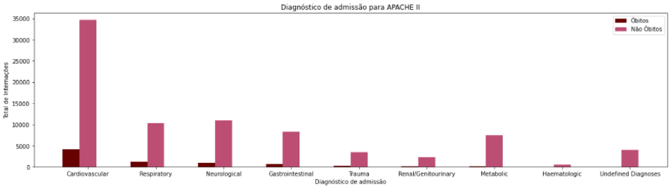
Distribuição dos Dados

Slide 18
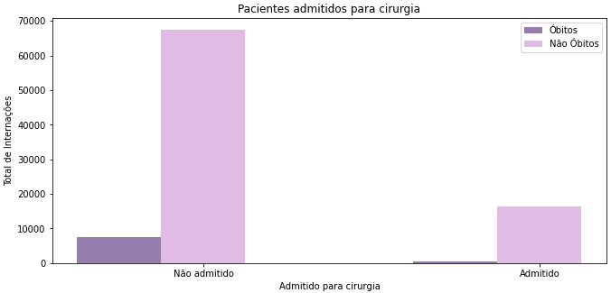
Distribuição dos Dados

Slide 19
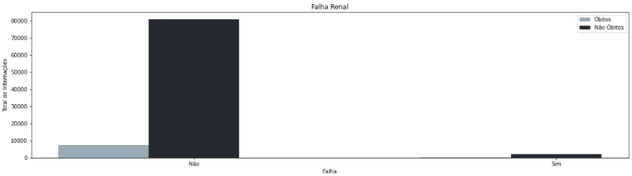
Distribuição dos Dados

Slide 20
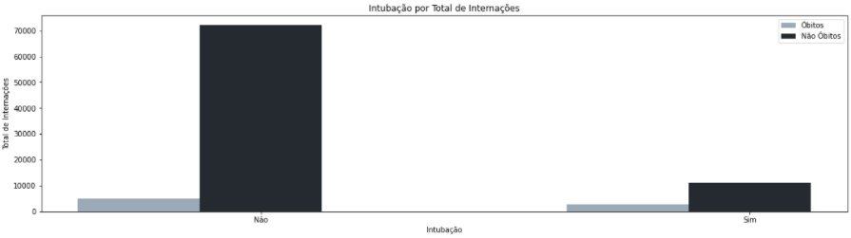
Distribuição dos Dados

Slide 21
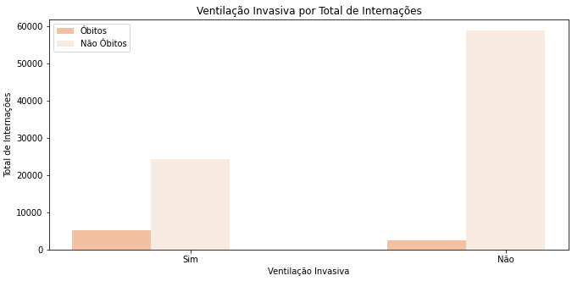
Distribuição dos Dados

Slide 22
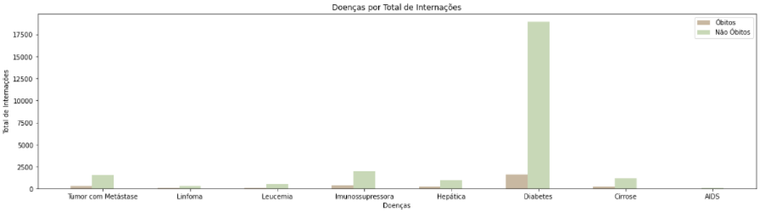
Distribuição dos Dados

Slide 23
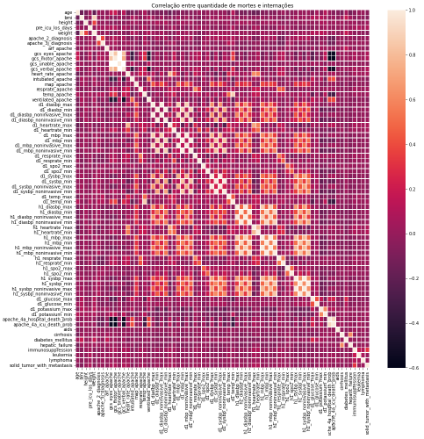
Relação entre os atributos
Apresentaremos melhor o heatmap, a imagem ao lado é apenas para ilustração.

Slide 24
Resultados
As colunas de identificação devem ser excluídas pois não fornecem informação que auxiliará, na tomada de decisão. São elas: encounter_id, patient_id, hospital_id, icu_id.
Outros atributos que não fornecem valor tão descritivo para classificação, são: age, bmi, height, pre_icu_los_days,weight, apache_2_diagnosis, apache_3j_diagnosis, d1_glucose_max, d1_glucose_min, d1_potassium_max e d1_potassium_min. Seus valores são muito próximo, para óbitos e não óbitos, e/ou não possuem muita correlação com os demais atributos que fornecem bom resultado para classificação.

Slide 25
Método das Redes Neurais Artificiais
Fonte: Katti Faceli - Inteligência artificial: uma abordagem de aprendizado de máquina (2011)

Slide 26
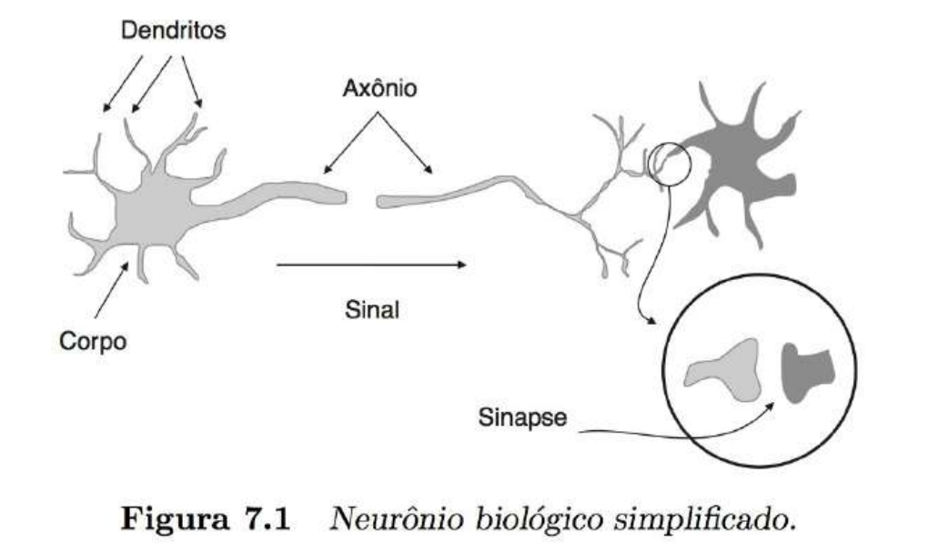
Neurônios

Slide 27
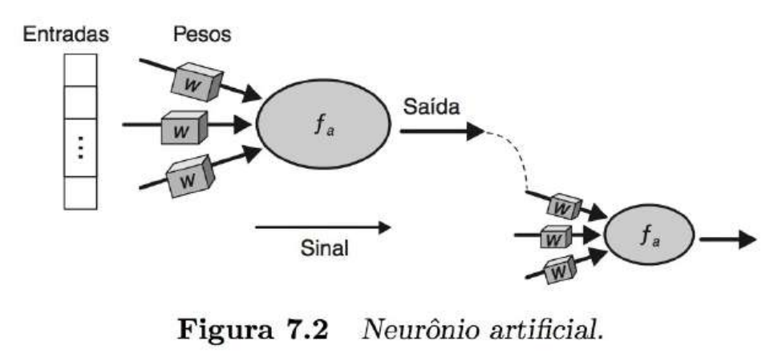
Neurônios Artificiais

Slide 28
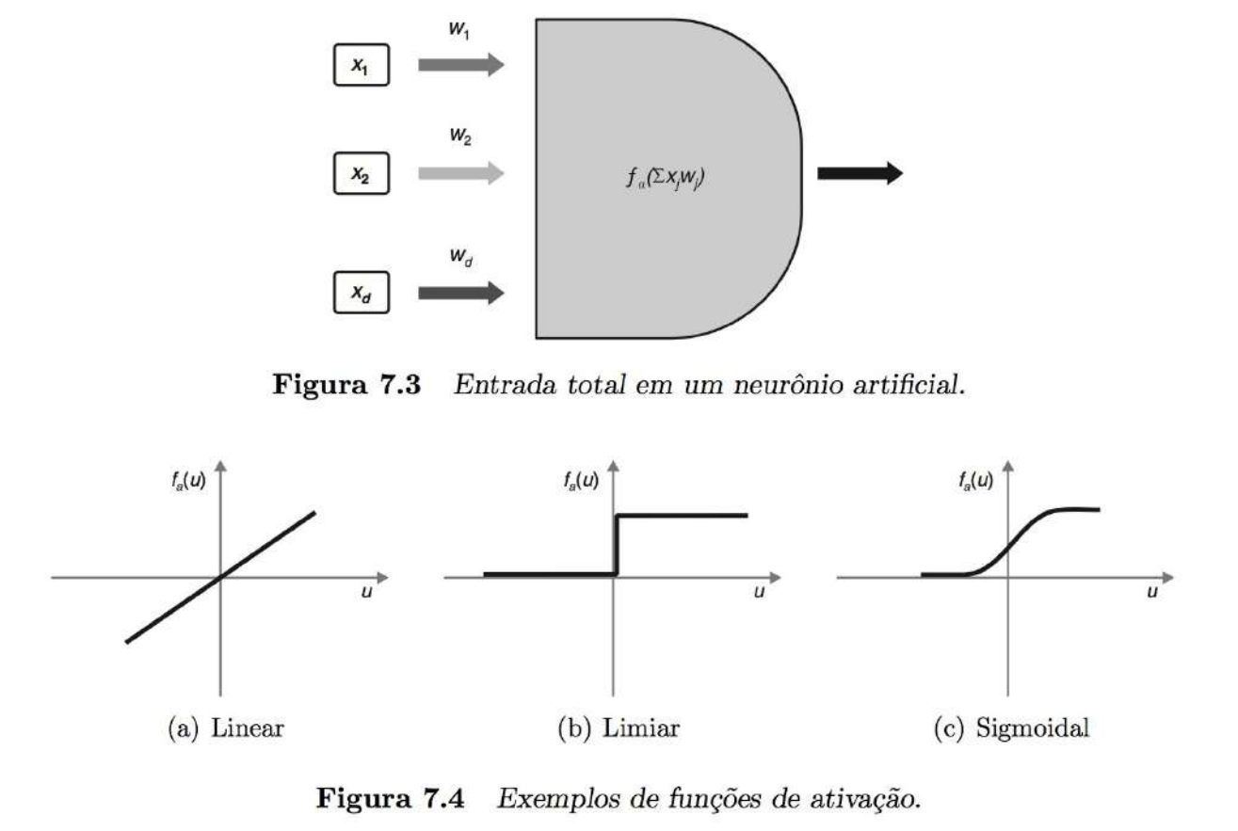
Funções de Ativação

Slide 29
Estrutura do Neurônio Artificial
Entradas
Pesos
Função de Ativação

Slide 30
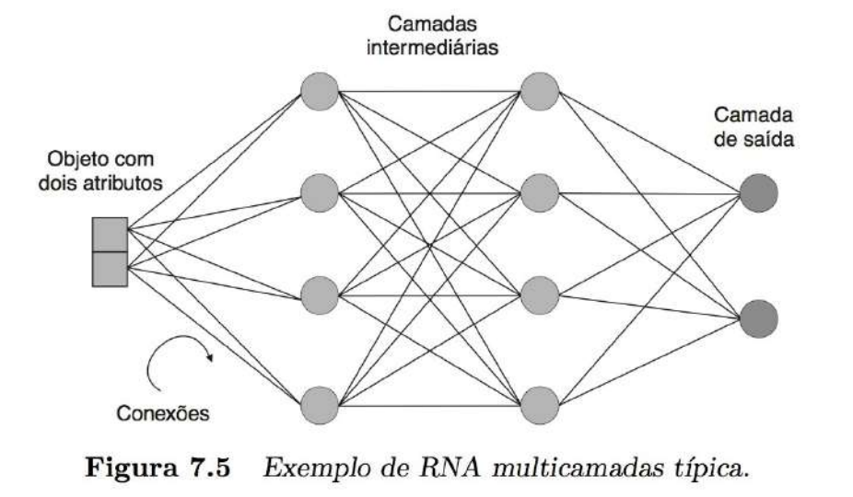
Rede Neural

Slide 31
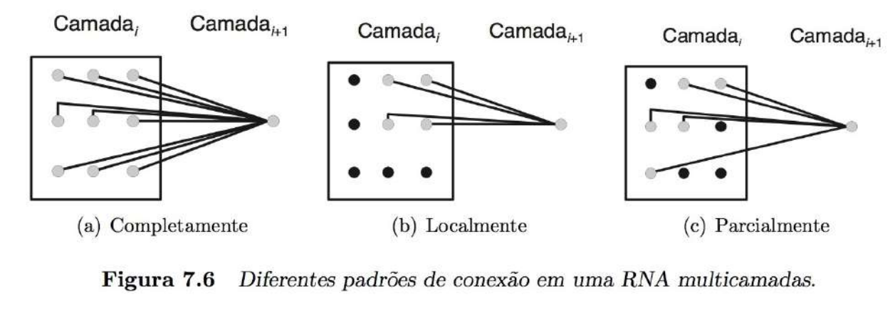
Grau de Conectividade

Slide 32
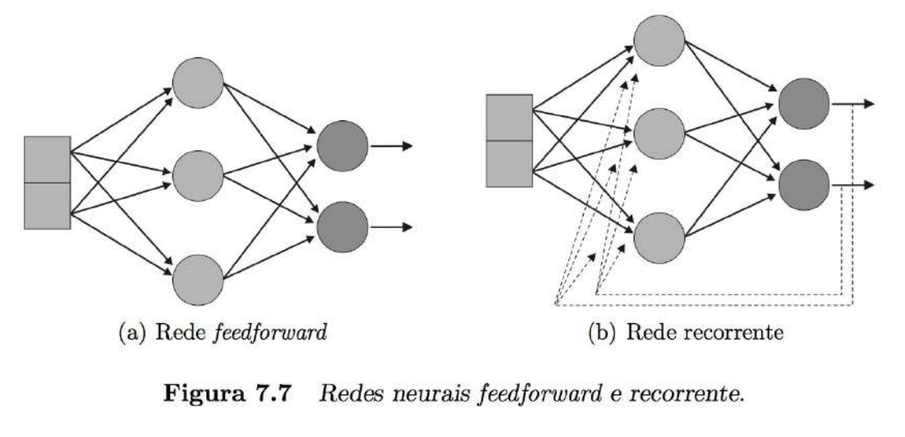
Backpropagation

Slide 33
Topologia de uma Rede Neural
Número de camadas intermediárias
Número de neurônios em cada camada
Função de ativação dos neurônios
Grau de conectividade da rede
Possui backpropagation ou não

Slide 34
Ferramentas Utilizadas

Slide 35
Ferramentas
Foram utilizadas as bibliotecas:
Sklearn
Pandas
Itertools

Slide 36
Implementação e Resultados

Slide 37
Tratamento dos Dados
Coluna Unnamed:83 não apresenta valores -> excluída
Corrigir escrita errada na planilha ('Undefined diagnoses' -> 'Undefined Diagnoses')
Excluir colunas inúteis ('encounter_id', 'patient_id', 'hospital_id', 'icu_id')
Preencher valores nulos com a média/moda do atributo
Converter atributos 'object' (nomes) para inteiros

Slide 38
Divisão dos Dados
Classes “sobrevive” e “não sobrevive” estão desbalanceadas
Amostra de 10% da classe minoritária e mesma quantidade da outra
Divisão da amostra:
75% da amostra para treino
25% da amostra para teste

Slide 39
Implementação
Limitações técnicas:
Máximo de 3 camadas
Máximo de 30 neurônios por camada
Grau de conectividade: completo
Backpropagation: sim
Função de ativação: sigmoidal
Adaptatividade: Alfa pequeno
Método de aprendizagem: ‘adam’ (descida de gradiente)
Testes: variar número de camadas e neurônios.

Slide 40
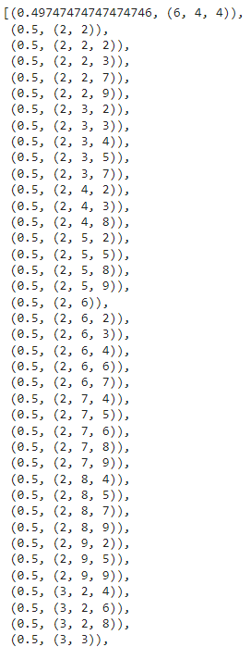
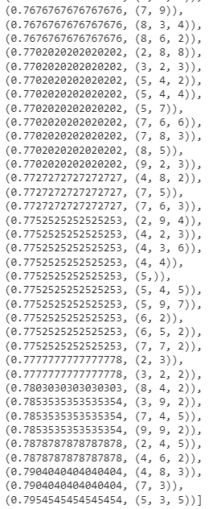
Resultados
1 a 3 camadas
2 a 10 neurônios

Slide 41
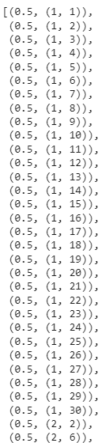
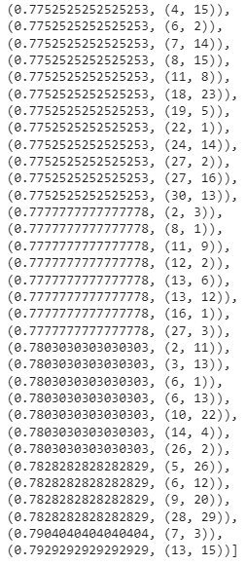
Resultados
2 camadas
1 a 30 neurônios

Slide 42
Matrizes de Confusão
(5, 3, 5) = 80% de acurácia (13, 15) = 79% de acurácia
Previsão \ Resultado real | 1 | 0
1 | 646 | 145
0 | 165 | 626
Previsão \ Resultado real | 1 | 0
1 | 634 | 157
0 | 144 | 647

Slide 43
Obrigado

